Slide 1

Amazon Web Services
Д.И. Свирихин (ВМИ-115)

Slide 2
Amazon Web Services
Стандарт «de facto» в области облачной инфраструктуры
Богатый выбор образов заранее сконфигурированных серверов
Возможность использования собственной среды исполнения приложений

Slide 3
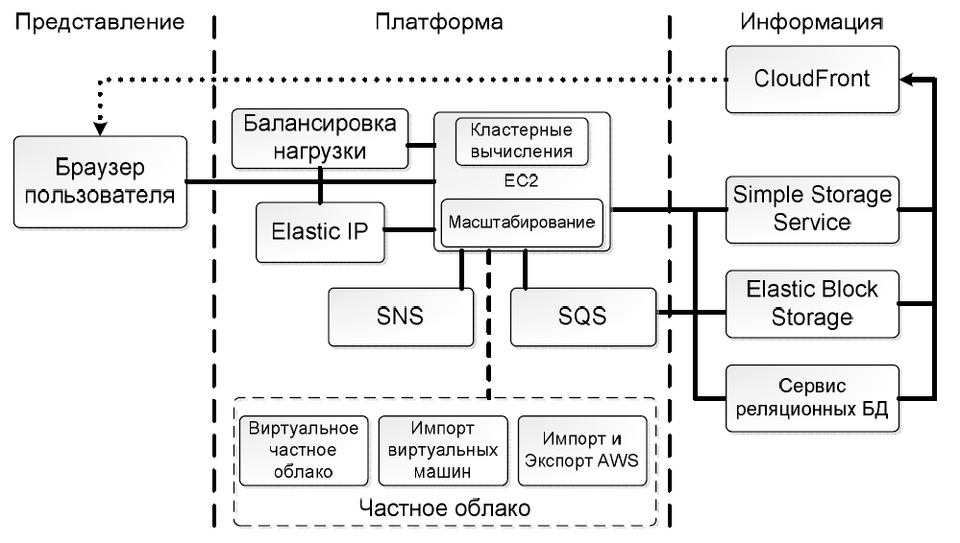
Amazon Web Services

Slide 4
Amazon Elastic Compute Cloud
Предоставляет AMI
  Windows, Linux, Oracle
  MySQL, Oracle
Расположен в облаке
Балансировка нагрузки и масштабирование
Пространство в Elastic Block Storage
Мгновенные образы (Snapshots)
Notes:
Ядром Amazon Web Services служит система Amazon Elastic Compute Cloud (Amazon EC2) совместно с сервисами хранения. EC2 предоставляет пользователю выбор виртуальных машин, которые можно запустить в распределенной вычислительной среде. Также предоставляет балансировщик нагрузки (Load Balancer).
Виртуальная машина (называется Amazon Machine Image – AMI) может быть основана практически на любой операционной системе (Windows, Linux, Suse, Oracle) и обеспечивать работу с любой программной инфраструктурой (MySQL, Oracle и др.).
Сервис предоставляется в настоящем облаке, то есть сервер может легко мигрировать между разными узлами, а хранилище легко может быть расширено до почти безразмерного. Потому-то в названии и звучит слово Elastic — Эластичный.
Балансировка нагрузки и автомасштабирование являются очень важными функциями EC2. Вы можете создать правила при которых станет возможно автоматически увеличить количество серверов, например, если один или несколько серверов не справляются с нагрузкой. Контроль за здоровьем серверов ведёт ещё один сервис AWS — Amazon Cloud Watch. С помощью этого сервиса можно создавать разного рода проверки — checks — с помощью которых контролируются важнейшие показатели работы ОС.
Добавление почти бесконечного количества дисков с почти бесконечным объёмом хранения. EBS (Elastic Block Storage) — это один из типов хранилища в EC2. Особенность его такова, что диски, создаваемые по этой технологии не зависимы от расположения сервера и расположены на специальных Storage серверах, в отличии от Instance хранилищ, которые расположены непосредственно на серверах виртуализации.
Используя EBS, к запущенным серверам можно “наживую” добавлять диски любого размера.

Slide 5
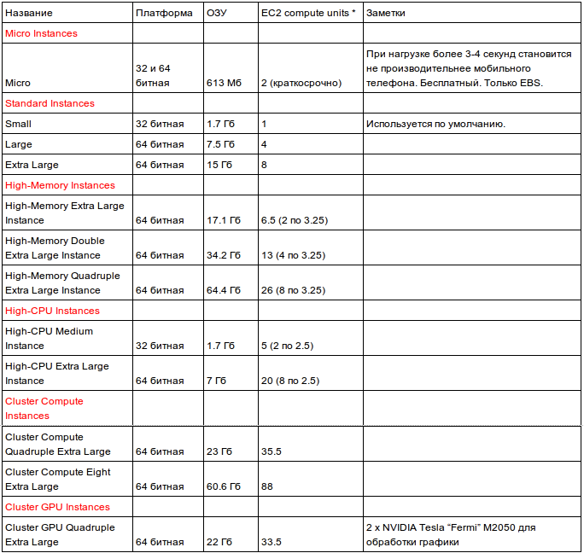
Amazon Elastic Compute Cloud

Slide 6
Работа с информацией
Elastic Block Storage
Simple Storage Service
Relational Database Service
CloudFront

Slide 7
Simple Storage Service
Все операции сервиса доступны по REST и SOAP
Безразмерное пространство для хранения файлов от 1 Б до 5 ТБ
Файлы хранятся в бакетах
Политики безопасности
Логгирование
Контроль версий

Slide 8
Relational Database Service
Доступно четыре СУБД
  MySQL community edition
  Oracle Database Standard Edition One
  Oracle Database Standard Edition
  Oracle Database Enterprise Edition
Гибкая настройка доступа
Автоматический бекап
Автоматическое обновление
Notes:
RDS — это сервис баз данных, который выносится на отдельную машину. Проще говоря, это отдельные серверы, оптимизированные для работы с базами данных.
В Amazon RDS доступны следующие Системы Управления Базами Данных:
MySQL community edition
Oracle Database Standard Edition One
Oracle Database Standard Edition
Oracle Database Enterprise Edition

Slide 9
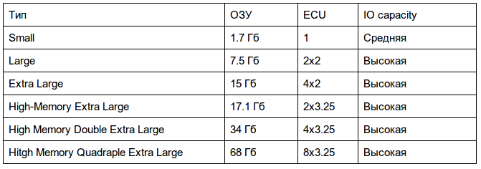
Relational Database Service

Slide 10
CloudFront
Сервис доставки контента конечному пользователю
Обеспечивает минимальную латентность предоставления статического и потокового контента

Slide 11
Другие сервисы AWS
Simple Queue Service
  Сервис построения очередей событий
Simple Notification Service
  Сервис отправки уведомлений из облака
Identity and Access Management
  Контроль прав доступа ко всем сервисам
  Создание групп пользователей с определенными правами

Slide 12
Другие сервисы AWS
Simple Email Service
  Используется для почтовых рассылок
  Высокая репутация IP-адресов
  Сотни тысяч писем в день
Elastic IP
  Привязка статического IP-адреса к аккаунту пользователя
  Возможность замены адреса сервера

Slide 13
Cloud Watch
Используется для мониторинга облачных ресурсов, состояния серверов и сервисов
Управляет масштабированием и балансировкой нагрузки
Оповещает об угрозах

Slide 14
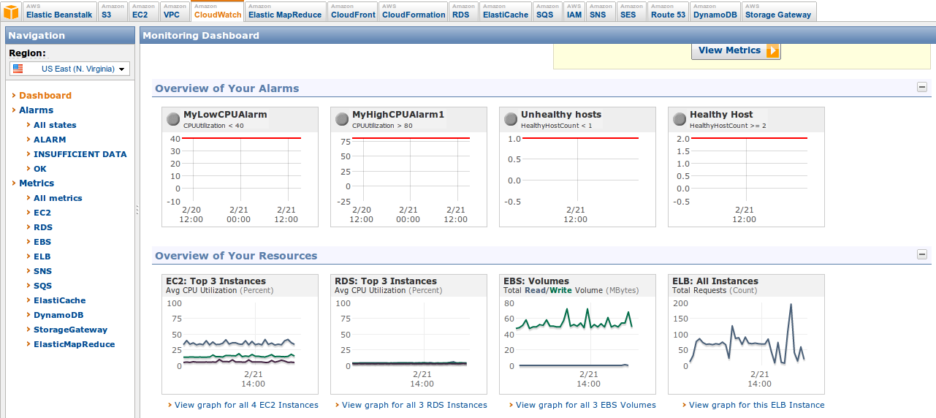
Cloud Watch

Slide 15
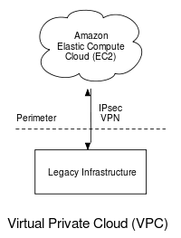
Virtual Private Cloud
Безопасная связь между
корпоративной сетью и EC2
Импорт корпоративных
виртуальных машин

Slide 16
Заключение
Обеспечивает максимальную гибкость при разработке и внедрении облачных решений
Решение, преимущественно, для крупных организаций

